Slide 1
皇帝的新装
安徒生

Slide 2
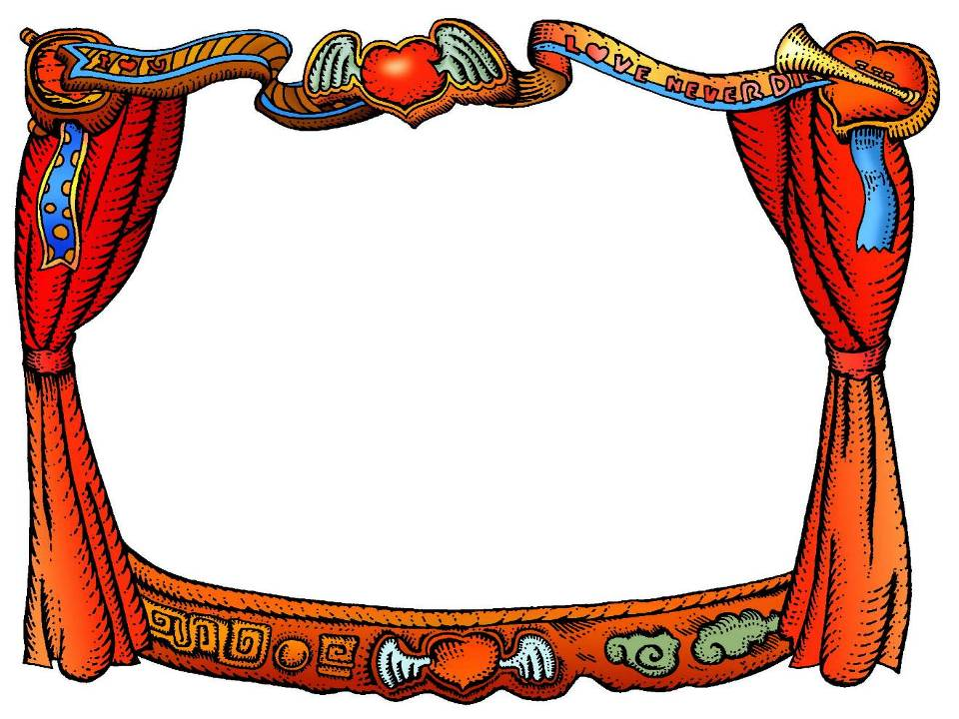
皇帝的新装
作者:安徒生

Slide 3
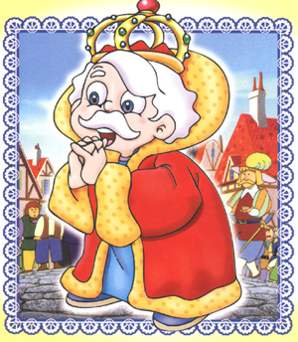
    学习目的
    1. 理解童话的想象和夸张的艺术特点
    2. 认识封建统治者的愚蠢和虚伪
体裁介绍
童话是儿童文学的一种，它通过丰富的想象、幻想和夸张来塑造形象，反映生活，对儿童进行思想教育。语言通俗易懂，情节曲折离奇，往往采用拟人的手法。

Slide 4
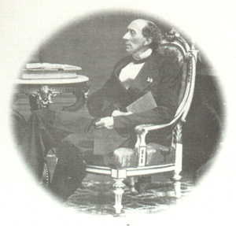
作者简介
安徒生（1805~1875）全名是：汉斯·克利斯坦·安徒生,19世纪丹麦文学巨匠，世界著名的童话作家。他的160余篇童话在近150年中被翻译成140多种文字，从丹麦传向世界。安徒生生于鞋匠家庭，童年生活穷苦，早期写有诗歌、剧本和长篇小说等，1835年开始写童话，著名的童话有《丑小鸭》、《海的女儿》、《卖火柴的小女孩》、《夜莺》、《皇帝的新装》等。

Slide 5
写作背景：
18世纪末代19世纪初，丹麦人民生活在水深火热之中，封建统治阶级则穷奢（shē)极欲，挥霍无度。面对这样的现实，安徒生根据西班牙的民间故事改编，创作了本文，揭露了贵族阶层的阿(ē)谀(yú)奉承和虚伪透顶，深刻地解剖了当时的社会的病状。

Slide 6
检查预习
1.正音
炫( )耀 陛( )下 御( )聘( ) 骇( )人听闻 头衔( ) 滑稽( ) 钦( )差大臣
xuàn
ｂì
ｙù
pìｎ
ｈàｉ
xián
ｊī
qīn
2.词语解释
钦差大臣：
由皇帝派遣，代表皇帝出外办理重大事件的官员。
头 衔：
指官衔、学衔等称号。
骇人听闻：
使人听了非常吃惊(多指社会上发生的坏事)。骇:震惊
3.一字多音
更衣
更多
更衣的更：念gēng，当“改换”讲。辨析与“更多”的“更”，念gèng，当“越发”讲，音、义都不相同。
自称
相称
自称的称：念chēng，当“说”讲。辨析与“相称”的“称”，念chèn，当“适合”、“配得上”讲，音、义都不相同。

Slide 7
阅读课文,思考下列问题:
1、按照皇帝“爱新装 做新装 看新装 展新装”的顺序，理清本文结构层次。
一、引子
二、开端
三、发展
四、高潮、
结局
爱新装
做新装
看新装
展新装
第1段
第2至4段
第5至22段
第23段至末尾
2、找出在故事情节发展中起着关键的作用的语句
    “任何不称职的或愚蠢得不可救药的人，都看不见这衣服”这句话，在故事情节发展中起着关键的推动作用。骗子胡说那衣服具有这样一种“奇怪的特性”，不但抓住了皇帝的昏庸荒政而又想辨别出官员是否称职、是聪明还是愚蠢，以求保住皇位的心理，而且抓住了大臣们只想保住官位的心理，因而骗术步步行通。

Slide 8
细读课文，找出描写皇帝的爱好和心理活动的语句，并揣摩、分析作者用笔的精妙。
1、他既不关心他的军队，……，总是说：“皇上在更衣室里。”
第一句强调的重点是什么？“每一天每一点钟都要换一套衣服”极尽夸张，它有什么表达效果？

Slide 9
这段话用概括、对比、夸张的手法写出皇帝爱新装到了如痴如狂的地步。第一句强调的重点是“除非为了去炫耀一下他的新装。”用夸张突出强调皇帝爱慕虚荣、生活奢靡。

Slide 10
2、“我倒很想知道衣料究竟织得怎样了。”皇帝想。不过，想起凡是愚蠢或不称职的人就看不见这布，心里的确感到不大自然。他相信自己是无须害怕的，但仍然觉得先派一个人去看看工作的进展情形比较妥当。
这段自相矛盾的心理活动说明了什么？
心虚
自相矛盾的心理：
自信而又心虚
愚蠢而又狡猾
壮胆、强作镇静
仍然害怕

Slide 11
3、不过他心里却这样想：“我必须把这游行大典举行完毕。”因此他摆出一副更骄傲的神气。
皇帝已经感觉到老百姓的话是真的，为什么反而
“摆出一副更骄傲的神气”？
为了维护自己的统治和权威，他不能在公众面前暴露自己其实愚蠢和不称职，只好硬着头皮，用“更骄傲的神气”掩饰自己内心的恐慌，暴露了他的外强中干（外表无所谓，内心怯弱虚伪）。

Slide 12
通过对文章的理解，文中的皇帝是一个怎样的皇帝？
骄奢、昏庸虚荣、愚蠢无能、自欺欺人。

Slide 13
大臣、官员和皇帝都去看布料，场面相同，但写法各不相同，它们不同在哪里？
根据人物身份和年龄的特点来写：
A、查看织布的神态、动作各不相同；
B、心理描写各不相同；
C、语言描写各有特色。

Slide 14
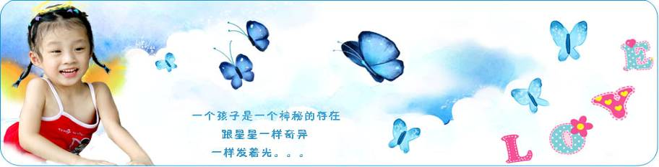
认真读课文，着重读最后一段，思考：
这场骗局是由一个小孩说出真相，这说明了什么？
在封建专制下，老百姓怕触犯皇帝，又怕受人讥笑，因而不敢讲真话。只有纯洁、天真无邪的小孩才敢于说出真话。这句话既天真又大胆，既率直又肯定，符合孩子的身份。这一笔，增强了童话的神奇色彩和作品的现实意义。皇帝最后还要坚持把大典举行完毕，更说明他的虚伪、愚蠢。小孩的真话，像一把匕首，戳穿了骗子、老大臣、官吏和皇帝自欺欺人的鬼把戏，这真话，就是真理，就是力量。

Slide 15
这篇课文的情节围绕一个“骗”字展开，请同学们说说文中各种人物是怎样围绕这个“骗”字进行活动的。
大臣
虚伪、自私
助
受
骗
传
皇帝
百姓
昏庸、愚蠢
怕被嘲笑、怕被杀头
揭
小孩
天真烂漫、无私无畏

Slide 16
如果你来朗读文中的人物，你打算用什么样的语气来朗读？
皇帝
语调傲慢、神情自负。
骗子
油腔滑调、阿谀奉承。
老大臣
老于世故，语调迟缓，故作镇定。
诚实的官员
故作姿态，语调低沉。
骑士们
随声附和。
百姓们
不敢说真话，心里明白。
小孩子
天真单纯，高声叫了出来。

Slide 17
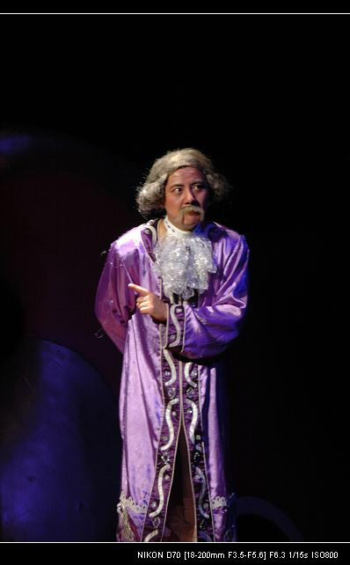
设想一下，如果皇帝第一次派去查看布料的”诚实的“老大臣讲了诚实的话，接下来将出现怎样的情况？请谈谈你的设想。

Slide 18
课堂讨论：
课文中很多情节是荒唐可笑的，如骗子在织布机上空忙，大臣手里拖着根本不存在的后裙，皇帝光着身子在街上游行，这些夸张的描写，并非生活中实有，但又能令人信服，为什么能产生这样的效果？
夸张是借助于想象完成的。想象是以现实生活做基础的，有生活的真实；而夸张借助于想象完成，它可以深化故事的主题，突出事物的本质，加强艺术的感染力。本文成功地运用夸张和想象，绘出了一幅骗者行骗、被骗者自欺欺人甘心被骗的群丑图。

Slide 19
作业：
一、请同学们就下面设定的情境展开大胆想象，对情节进行增补。(四选一)
1、有一天，皇帝在更衣室里，有个大臣来报告重要军情，＿＿＿＿＿＿＿＿（想象一下，皇帝的反应）
2、老大臣走后，两个骗子＿＿＿＿＿＿＿＿（想象一下骗子会说什么）
3、城里的人们都在讨论这种神奇的布料，他们会说什么，想什么？
4、为本课文写一个续编：
    要求：请发挥你的想象力，想象和夸张的成分越浓越好。

